Slide 1



Fullstack - Concepteur développeur en science des données
Bloc 4 - Analyse prédictive de données non-structurées par l'intelligence artificielle

Slide 2
Contexte L’entreprise Américaine de Télécommunication AT&T, cherche à automatiser la détection de spams. L’objectif est de développer un modèle capable d’identifier les spams dés leur arrivée, en se basant uniquement sur leur contenu.

Slide 3
Présentation du déroulé
→ Eda et nettoyage des données
→ Tokenisation et préparation pour Pytorch
→ Conception du Modèle
→ Evaluation des performances

Slide 4
Eda et Prétraitement des données

Slide 5
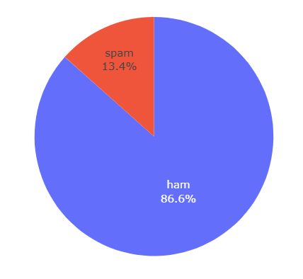
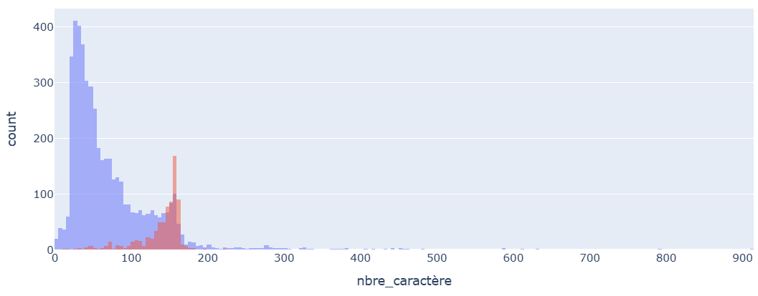

→ Jeu de données : 5572 messages (ham/spam) et 5 colonnes
→ Analyse rapide :
Messages spam plus longs que les ham
Répartition déséquilibrée : 87 % ham / 13 % spam
→ Prétraitement :
Suppression des colonnes inutiles ( + de 99% de valeurs manquantes)
Renommage des colonnes pour plus de clarté (Label, Message)
Conversion du label en binaire (ham(non-spam) = 0, spam = 1)
Notes:
Les spams ont plus de caractères que les messages. La répartition des classes est déséquilibrée 87 ù pour les messages et 13% pour les spams

Slide 6
Tokenisation et préparation des données Pytorch

Slide 7
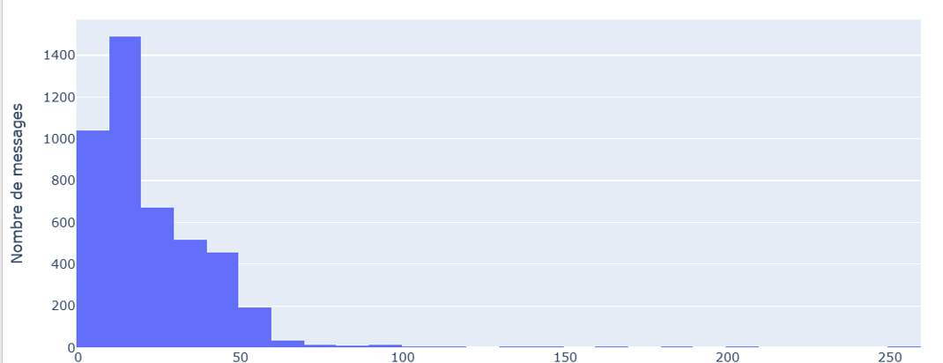
→ Tokenisation :
Découpage du texte en tokens : 1 token = 1 mot
Chaque token est ensuite converti en nombre pour que le modèle puisse le traiter
→ Analyse des longueurs :
Longueur maximale train : 259 tokens, moyenne ~22
Longueur maximale test : 169 tokens, moyenne ~22
Décision : padding pour 95 % des messages ≤ 52 tokens
→ Préparation PyTorch
Dataset PyTorch : Messages tokenisés : tenseurs 1D
Labels : tenseurs float
DataLoaders pour entraînement, validation et test
Batch size = 32 → le modèle traite 32 messages à la fois
Notes:
« La tokenisation découpe chaque message en tokens, puis chaque token est transformé en un nombre pour que le modèle puisse le comprendre. Aujourd’hui, certains tokenizers comme tiktoken peuvent même découper les mots rares en sous-mots pour mieux gérer le vocabulaire. Ensuite, on applique du padding ou du tronquage pour que toutes les séquences aient la même longueur, ce qui est indispensable pour l’entraînement par batch.
Un batch, c’est un lot de messages que le modèle traite en même temps. Ici, avec un batch size de 32, le modèle voit 32 messages à la fois, ce qui rend l’entraînement plus rapide et plus stable.
On utilise PyTorch car c’est une bibliothèque adaptée au deep learning et très efficace avec le GPU pour accélérer les calculs. PyTorch ne peut travailler qu’avec des tenseurs, qui sont des tableaux de nombres que le modèle peut manipuler. Dans notre Dataset, chaque message devient un tenseur 1D et chaque label un tenseur float. Enfin, le DataLoader regroupe plusieurs messages pour former un batch, un tenseur 2D, prêt à être utilisé pour entraîner le modèle efficacement. »
Sur le graphe on constate que la majorité des messages ont moins de 50 tokens avec un pic autour de 10/20 tokens 95% des messages ont une longueur inférieure ou égale à 52 Ce qui confirme la visualisation.

Slide 8
Modéle

Slide 9
TextClassifier
Message tokenisé
Embedding transforme chaque token en vecteur
Pooling moyenne des vecteurs sur la séquence à un seul vecteur
Sigmoid
Convertit le logit en probabilité pr la prédiction
Couche linéaire produit un logit (sortie brut)
Notes:
Notre dataset est relativement petit, c’est pourquoi nous avons choisi un modèle simple comme le TextClassifier. Il est efficace pour la classification binaire, ce qui correspond parfaitement à notre projet de détection de spam. »
Le modèle TextClassifier transforme d’abord le message tokenisé en vecteurs avec la couche Embedding. Le pooling calcule ensuite la moyenne pour obtenir un vecteur unique par message. Ce vecteur passe dans la couche linéaire, qui produit le logit, c’est-à-dire la sortie brute. Pour obtenir une probabilité que le message soit un spam, on applique la fonction Sigmoid sur ce logit lors de l’entraînement ou de la validation, puis on déduit la prédiction finale spam ou ham. »
La Sigmoid est utilisée pour la classification binaire, car elle renvoie une probabilité entre 0 et 1. Pour une classification multiple, on utilise plutôt Softmax, qui transforme les sorties en un vecteur de probabilités dont la somme vaut 1. »

Slide 10
Paramètre de la loss et de l’optimiseur
Entrainement du Modéle
Calcul de la Loss (BCEWithLogitsLoss)
Passage dans le modèle (Embedding, Pooling, Lineaire)
Sortie Brute = logits
Backpropagation (calcul des gradients)
Nouveau Modèle avec poids ajusté
Optimiseur (Adam) met à jour les poids
Notes:
La loss mesure l’erreur entre la prédiction et le label réel. ➡ L’optimiseur ajuste les poids pour réduire cette erreur.
criterion = nn.BCEWithLogitsLoss()
optimizer = optim.Adam(model.parameters(), lr=0.001)
« On utilise BCEWithLogitsLoss parce que notre problème est une classification binaire. Cette fonction combine la Sigmoid et la Binary Cross Entropy en une seule étape. C’est plus stable et efficace, car le modèle sort des logits bruts, et la Sigmoid est appliquée directement dans la loss. » Adam est un optimiseur qui ajuste automatiquement le pas d’apprentissage de chaque poids. Il garde en mémoire les gradients passés, calcule des moyennes pour la direction et l’amplitude, et adapte le pas : plus petit pour les poids instables, plus grand pour ceux qui bougent trop peu. Cela rend l’apprentissage plus rapide et plus stable.
Ce schéma illustre le processus d'entraînement de notre modèle de classification de spam. Voici comment ça fonctionne, étape par étape :
Passage dans le modèle : Le message tokenisé (par exemple, un SMS) est transformé en vecteurs par la couche d'embedding, puis réduit en un seul vecteur par le pooling. Enfin, une couche linéaire produit un logit, une valeur brute qui représente la prédiction du modèle.
Calcul de la perte : Ce logit est comparé au label réel (spam ou non-spam) grâce à la fonction de perte BCEWithLogitsLoss. Cette fonction mesure l'erreur de prédiction et guide l'apprentissage du modèle.
Rétropropagation : Ensuite, la rétropropagation calcule les gradients, c'est-à-dire comment chaque poids du modèle a contribué à cette erreur. Cela permet de savoir dans quelle direction et de combien ajuster ces poids.
Mise à jour des poids : L'optimiseur, comme Adam, utilise ces gradients pour ajuster les poids du modèle. Cela réduit l'erreur et améliore les prédictions futures.
Nouveau cycle : Le modèle, maintenant avec des poids ajustés, est prêt pour une nouvelle itération d'entraînement. Ce cycle se répète jusqu'à ce que le modèle fasse des prédictions suffisamment précises.
En résumé, ce schéma montre comment le modèle apprend à partir des données en ajustant ses poids pour minimiser l'erreur et améliorer ses prédictions. Ce processus itératif est au cœur de l'apprentissage automatique."
Points clés à mentionner rapidement :
Forward pass : Transformation du message en logit.
Loss : Mesure de l'erreur de prédiction.
Backpropagation : Calcul des gradients pour ajuster les poids.
Optimiseur : Mise à jour des poids pour réduire l'erreur.
Boucle : Le processus est répété pour améliorer le modèle.

Slide 11
Evalaution des performances

Slide 12
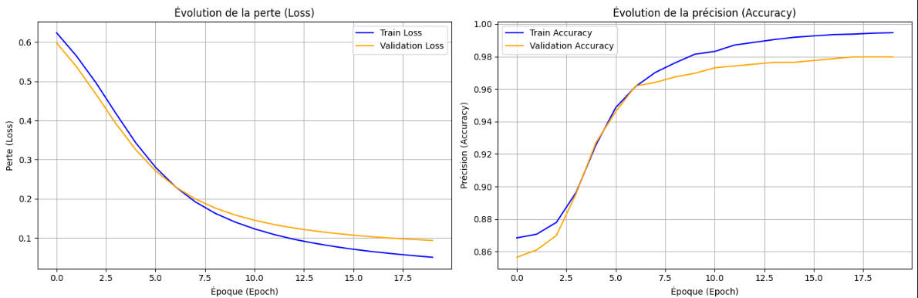
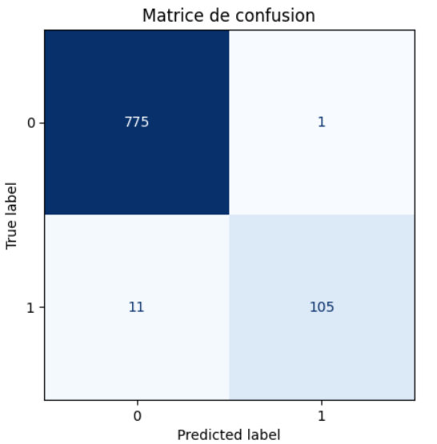
→ Courbes apprentissage
Loss ↓ et stable (train/val) - Accuracy ≈ 99 %, pas d’overfitting
→ Matrice de confusion
0 faux positifs
8 spams manqués (faux négatifs)
→ Rapport de classification
Accuracy globale : 99 %
Précision (spam) : 1.00
Recall (spam) : 0.93
F1-score : 0.96
Notes:
Nos courbes d’apprentissage montrent une perte qui diminue puis se stabilise, autant sur l’entraînement que sur la validation. L’accuracy atteint environ 99 % et reste parallèle entre les deux ensembles, ce qui indique qu’il n’y a pas de surapprentissage.
La matrice de confusion confirme ce bon résultat : aucun faux positif, donc aucun message légitime n’a été classé en spam. En revanche, on observe 8 spams non détectés – ce sont nos seuls faux négatifs.
Le rapport de classification résume la performance globale :
Accuracy de 99 %
Précision pour la classe “spam” de 1.00, ce qui signifie que toutes les prédictions spam sont correctes
Recall de 0.93, donc quelques spams échappent encore au modèle
F1-score de 0.96, qui montre un bon compromis entre précision et rappel.
En résumé, le modèle est très fiable pour identifier les spams tout en protégeant les messages légitimes, avec une marge d’amélioration possible sur le rappel pour capturer les derniers spams manquants.
Les résultats de notre modèle de classification de spam montrent une performance excellente. Voici les points clés :*
Courbes d’apprentissage :
La perte (Loss) diminue rapidement et se stabilise pour les ensembles d’entraînement et de validation, indiquant une convergence efficace.
La précision (Accuracy) atteint près de 99 %, avec une bonne cohérence entre les ensembles d’entraînement et de validation, ce qui démontre l’absence d’overfitting.
Matrice de confusion :
767 vrais négatifs (messages non-spam correctement identifiés).
114 vrais positifs (spams correctement identifiés).
11 faux négatifs (spams non détectés).
0 faux positifs (aucun message non-spam classé comme spam).
Ces résultats montrent que le modèle est très efficace pour éviter les faux positifs, ce qui est crucial pour ne pas marquer des messages légitimes comme spam.
Rapport de classification :
Accuracy globale : 99 %, ce qui indique une excellente performance générale.
Précision (spam) : 1.00, signifiant qu’aucun message non-spam n’est incorrectement classé comme spam.
Recall (spam) : 0.91, montrant que 91 % des spams sont correctement identifiés.
F1-score : 0.95, un bon compromis entre précision et recall.
En résumé, notre modèle atteint une précision remarquable avec une accuracy de 99 %, et il excelle particulièrement en évitant les faux positifs, ce qui est essentiel pour une application de détection de spam."

Slide 13
Conclusion → Modèle très performant : 99 % d’accuracy, F1-score 0.96. 0 faux positifs, les e-mails légitimes sont protégés. → Faible marge d’amélioration : quelques spams (recall 0.93) échappent encore, ce qui laisse un levier d’optimisation. → Généralisation validée : courbes d’apprentissage stables, pas d’overfitting.
Notes:
"Notre projet avait pour objectif de développer un modèle de deep learning pour détecter les spams. Grâce à une architecture simple mais efficace, combinant des couches d’embedding, de pooling et linéaire, nous avons atteint une précision de 99 %, avec une précision parfaite de 100 % pour éviter les faux positifs. Les résultats montrent que le modèle est prêt pour une utilisation pratique, avec des perspectives d’amélioration comme l’exploration d’architectures plus complexes. « Nous aurions pu tester un modèle de type BERT, un réseau de langage pré-entraîné très performant sur le texte. Cela aurait probablement permis un léger gain de rappel (mieux capter certains spams plus subtils). En revanche, BERT demande beaucoup plus de ressources : il est plus lourd (centaines de millions de paramètres), nécessite une carte GPU puissante ou un temps d’entraînement nettement plus long, et une gestion mémoire plus exigeante. Dans notre contexte, l’amélioration attendue n’est pas forcément décisive car notre modèle simple atteint déjà 99 % d’accuracy et 0 faux positifs. »Merci pour votre attention !"

Slide 14

Thanks!
See you in the next course

Slide 15
Le gradient est un vecteur comme une flèche qui indique la direction de la plus forte pente. En apprentissage automatique, les algorithmes comme Scikit-learn utilisent le gradient pour optimiser les paramètres du modèle en se déplaçant dans la direction opposée, afin de minimiser la fonction de coût.
Les éléments clés sont :
Les paramètres : les variables du modèle à optimiser (poids, biais, etc.)
La longueur du pas : la quantité de mise à jour à chaque itération
Le learning rate : la taille de la flèche du gradient, qui détermine l'ampleur du déplacement
Le processus d'optimisation par gradient consiste à :
Calculer le gradient par rapport aux paramètres
Déplacer les paramètres dans la direction opposée au gradient, sur une longueur de pas déterminée par le learning rate
Répéter ces étapes jusqu'à convergence vers un minimum de la fonction de coût
Le seuil est la valeur de tolérance définie pour arrêter l'optimisation lorsque le progrès devient négligeable, c'est-à-dire quand la différence de fonction de coût entre deux itérations est inférieure au seuil fixé.

Slide 16
la fonction de coût (ou fonction d'erreur) utilisée dans les algorithmes d'optimisation par gradient est la MSE (Mean Squared Error).l’erreur
La MSE mesure la moyenne des carrés des écarts entre les valeurs prédites par le modèle et les valeurs réelles. C'est une métrique couramment utilisée pour les problèmes de régression, où l'objectif est de prédire une variable numérique continue.
L'expression mathématique de la MSE est :
MSE = (1/n) * Σ(y_pred - y_true)^2
Où :
y_pred sont les valeurs prédites par le modèle
y_true sont les valeurs réelles
n est le nombre d'échantillons
Les algorithmes d'optimisation par gradient, comme ceux utilisés dans Scikit-learn, cherchent à minimiser cette fonction de coût MSE en ajustant itérativement les paramètres du modèle dans la direction opposée au gradient.
Donc oui, dans la plupart des cas d'apprentissage supervisé en régression, la fonction de coût à minimiser lors de l'optimisation par gradient est bien la MSE.

Slide 17
Le neurone formelReçoit une ou plusieurs entrées (inputs).Chaque entrée est associée à un poids (wᵢ).On calcule une somme pondérée :𝑧=∑(𝑤𝑖×𝑥𝑖)+𝑏z=∑(wi ​×xi ​)+bavec b = biais (permet d’éviter de toujours passer par l’origine).Cette somme passe ensuite dans une fonction d’activation, qui introduit de la non-linéarité (ex. ReLU, sigmoid).🔹 Le réseau de neuronesEnsemble de neurones organisés en couches :Couche d’entréeCouches cachéesCouche de sortie (adaptée à la cible → régression, classification, etc.)L’avant-propagation (forward pass) calcule la sortie à partir des entrées.La rétropropagation (backpropagation) ajuste les poids en calculant les dérivées partielles des erreurs par rapport aux paramètres → application de la descente de gradient.🔹 Concepts clésGradient : dérivée qui indique la direction d’ajustement des poids.Tenseur : structure de données multidimensionnelle (vecteur = 1D, matrice = 2D, tenseur = nD).Frameworks : bibliothèques de deep learning (ex. TensorFlow, PyTorch) qui automatisent ces calculs.✅ Version ultra-courte pour une diapo :Neurone = entrées × poids + biais → fonction d’activation.Réseau = couches de neurones (entrée → cachées → sortie).Forward pass = calcul de la sortie.Backpropagation = ajustement des poids via la descente de gradient.Outils : tenseurs + frameworks (PyTorch, TensorFlow).

Slide 18
« Un poids est un chiffre qui mesure l’importance d’une entrée. Au départ choisi au hasard, il est ajusté petit à petit (grâce à la descente de gradient) pour que les prédictions deviennent de plus en plus justes. »

Slide 19
Tokeniser
Résumé simple (à dire à l’oral)Un token = une petite unité de texte (mot, sous-mot, symbole).Le tokenizer transforme chaque message en séquence de tokens.Chaque token est remplacé par un ID numérique → car le modèle comprend uniquement les nombres.Exemple : "Win $1000 now!" → [345, 8721, 5060, 223, 999].
"Dans les méthodes anciennes, on utilisait une tokenisation mot par mot, mais cela posait des problèmes avec les mots rares ou inconnus.Les modèles modernes comme BERT ou GPT utilisent une tokenisation en sous-mots (subwords), ce qui permet d’avoir un vocabulaire limité et de mieux gérer les variations d’orthographe, les fautes ou même les emojis.C’est pourquoi nous utilisons un tokenizer comme tiktoken ou celui de BERT pour transformer nos messages en séquences de tokens numériques.« "Encoder les textes en tokens veut dire transformer chaque message en une séquence de nombres. On commence par découper le texte en unités appelées tokens (mots ou sous-mots), puis on convertit ces tokens en identifiants numériques. Ces identifiants pourront ensuite être utilisés par le modèle, qui les transforme en vecteurs pour apprendre à détecter si un message est spam ou non.« "J’ai séparé mes données en train/test avant la tokenisation. Même si mon tokenizer est pré-entraîné et ne dépend pas du dataset, c’est une bonne pratique pour éviter toute fuite de données et garantir une évaluation réaliste du modèle."

Slide 20
Préparation des données pour PyTorch : Padding
🔹 Résumé pour ton oralAprès avoir encodé mes textes en tokens (des nombres), je dois les transformer en tenseurs PyTorch.Comme toutes les phrases n’ont pas la même longueur, j’applique un padding pour que chaque message ait la même taille.Cela permet d’entraîner le modèle par lots (batchs) efficacement, en utilisant des tenseurs compatibles avec PyTorch et optimisés pour tourner sur GPU. "Après la tokenisation, j’ai une liste de séquences de longueurs différentes. Or, pour entraîner un modèle en PyTorch, toutes les entrées doivent avoir la même dimension. C’est pourquoi j’ajoute une étape de padding : je remplis les séquences plus courtes avec des zéros pour qu’elles aient toutes la même taille. Ensuite, je les convertis en tenseurs PyTorch pour les utiliser dans le modèle."

Slide 21
4️⃣ Création du Dataset PyTorch (ATTDataset)Quoi ?On transforme les listes de tokens et de labels en un objet Dataset PyTorch.Le Dataset fournit des méthodes __getitem__ et __len__.Pourquoi ?PyTorch nécessite un Dataset pour gérer les données proprement et les rendre accessibles par index.Il facilite ensuite la création de DataLoader pour le batching.Exemple :“Le Dataset est comme un tableau intelligent qui sait retourner un message et son label à chaque requête.”

Slide 22
5️⃣ Train/Validation splitQuoi ?On divise le Dataset train en train et validation (par exemple 80/20).Pourquoi ?La validation permet de tester le modèle pendant l’entraînement sans toucher au test final.Elle aide à ajuster les hyperparamètres et éviter le sur-apprentissage.Exemple :“La validation sert à vérifier que le modèle généralise bien et ne mémorise pas les messages.”

Slide 23
6️⃣ DataLoader PyTorchQuoi ?On crée des DataLoaders pour train, validation et test.Pourquoi ?Ils fournissent automatiquement :Des batches de donnéesLe shuffle (mélange des données) pour l’entraînementL’accès efficace aux données pour le modèleExemple :“Le DataLoader permet de fournir au modèle des lots de messages de manière efficace et aléatoire.”

Slide 24
1️⃣ EmbeddingQu’est-ce que c’est ?Une couche qui transforme chaque token en vecteur numérique.Chaque mot ou sous-mot est représenté par un vecteur dense (par exemple 128 dimensions).Pourquoi ?Les modèles PyTorch ne comprennent pas le texte brut, seulement des nombres.Les embeddings capturent la signification des mots : des mots proches sémantiquement ont des vecteurs proches.Exemple : “free” et “offer” auront des vecteurs proches → utile pour détecter les spams.Comment tu l’utilises ?Chaque SMS (séquence de tokens) passe dans la couche Embedding → une séquence de vecteurs. “L’Embedding n’est pas un modèle en soi, mais une couche du modèle qui transforme les tokens en vecteurs numériques riches en informations sémantiques, afin que le LSTM puisse analyser correctement le contexte des messages.”

Slide 25
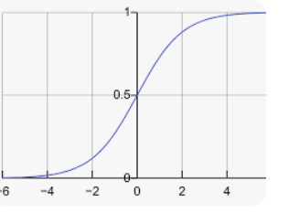
Sigmoide
Pourquoi on l’utilise ?En classification binaire, on veut une probabilité entre 0 et 1 pour dire si c’est spam ou non.Le sigmoid permet de convertir les logits bruts du modèle en probabilité. Le sigmoid prend la sortie brute du modèle (le logit) et la transforme en probabilité comprise entre 0 et 1.

Slide 26
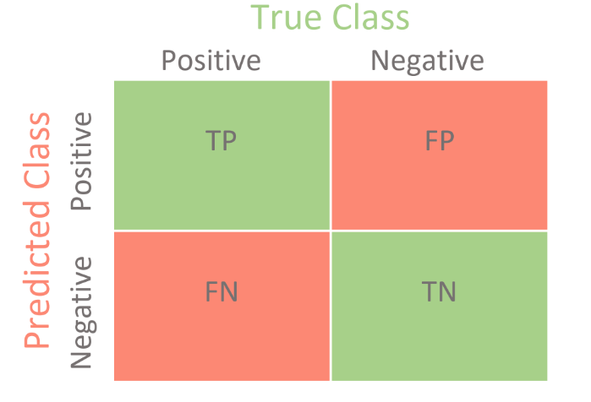
Matrice de confusion

Slide 27
1️⃣ Matrice de confusion (validation) Prédit ham | Prédit spamVrai ham 783 | 0Vrai spam 8 | 1012️⃣ Définitions simplifiéesAccuracy = Global👉 99% des messages sont bien classés (ham + spam).Précision = Fiabilité du spam détecté👉 Quand le modèle dit "spam", c’est toujours du spam (100%).Recall = Détection des spams👉 Le modèle en détecte 93%, mais en rate 8.F1-score = Équilibre👉 96% : un bon compromis entre précision et rappel.3️⃣ Résumé oral🟢 Le modèle est globalement très fiable (99%).🟢 Aucun ham n’est classé en spam (100% précision).🟡 Quelques spams passent entre les mailles (93% rappel).✅ Score final équilibré : F1 = 96%.

Slide 28
Title
Bullet point 1
Bullet point 2
Bullet point 3

Slide 29
Text
bullet point
bullet point
bullet point

Slide 30

Title or Graph
Legend

Slide 31

“Citation ou mise en exergue”
Nom de l’auteur / légende

